Slide 1
Система диагностики пучков ускорительного комплекса NICA
(системы измерения положения пучка)
Горбачев Е. от коллектива НТОП

Slide 2
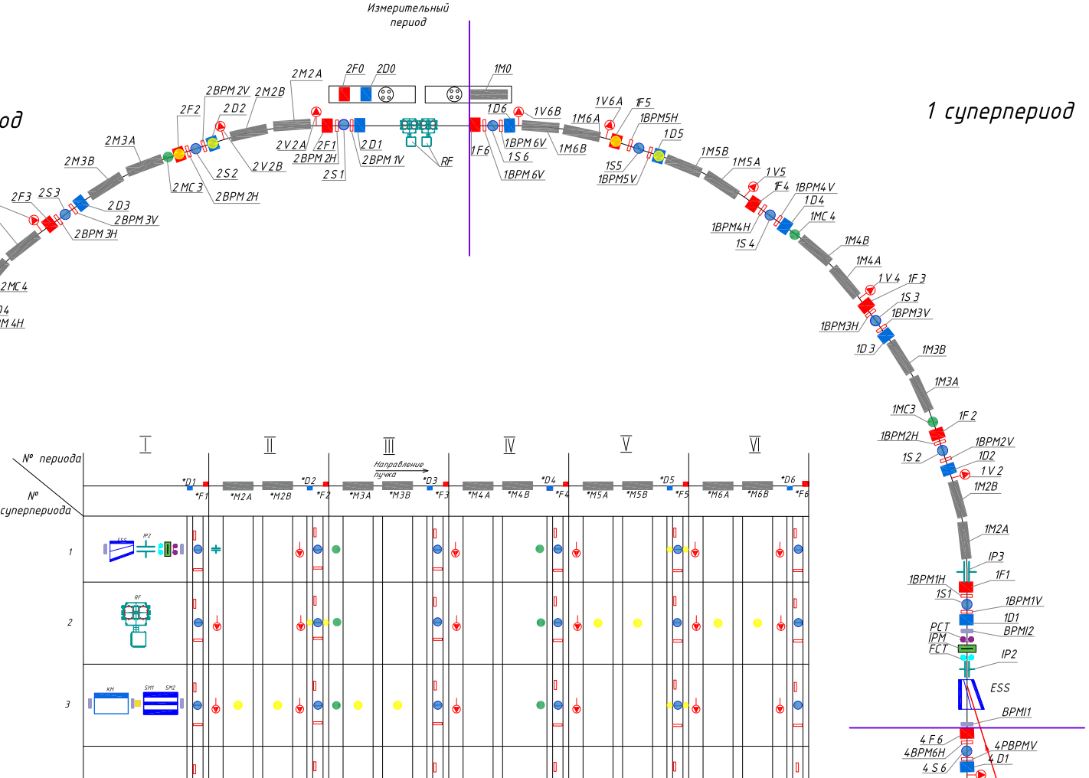
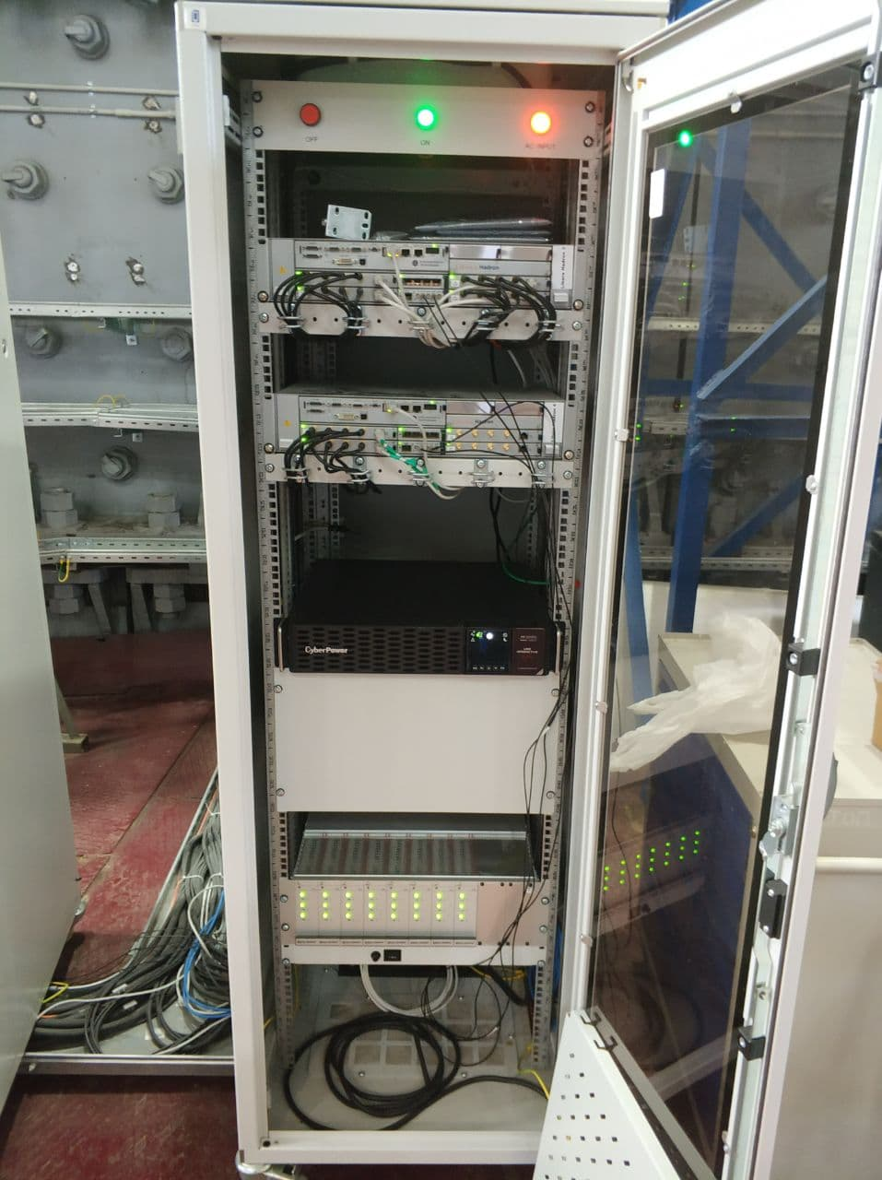
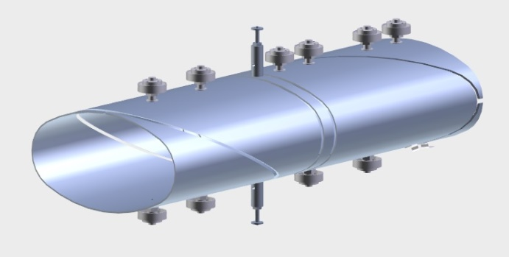
Система измерения положения пучка бустера
24 электростатических пикапа (6 на квадрант) с диагональным разрезом.
Предусилитель с высоким импедансом на корпусе ускорителя.
Соединение через изоляционный вакуум при помощи коаксиального кабеля с низкой погонной емкостью для увеличения чувствительности.
24 широкополосных усилителя
4 стойки по 2 устройства Libera Hadron (всего 8 устройств, 32 bpm)
Выровненные по длине коаксиальные кабели с двойным экраном

Slide 3
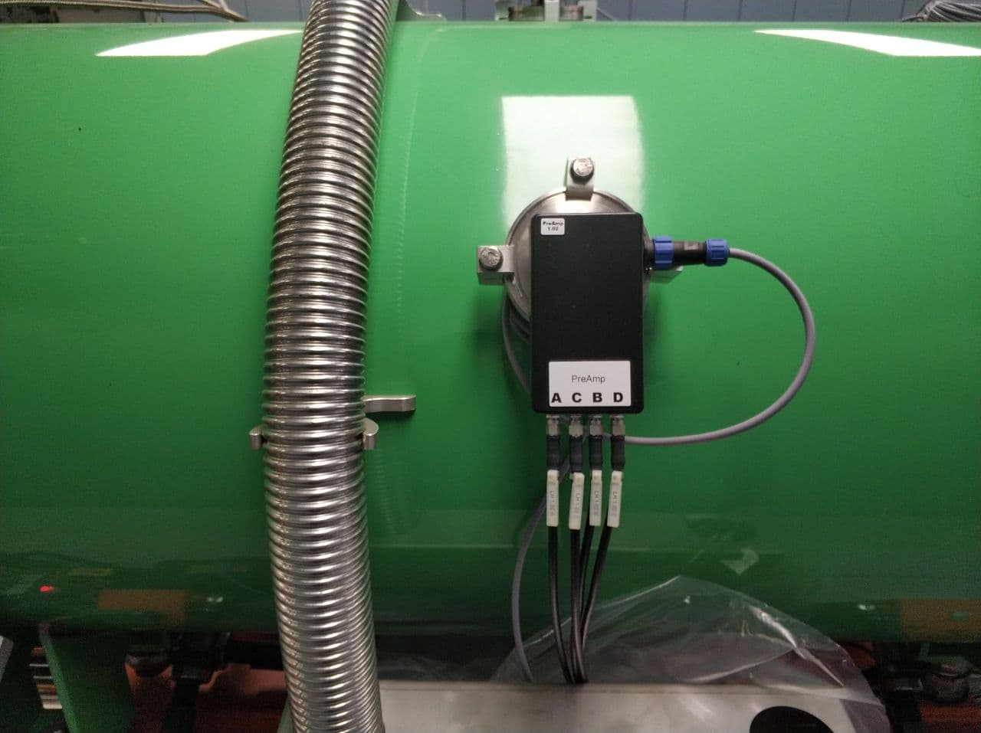
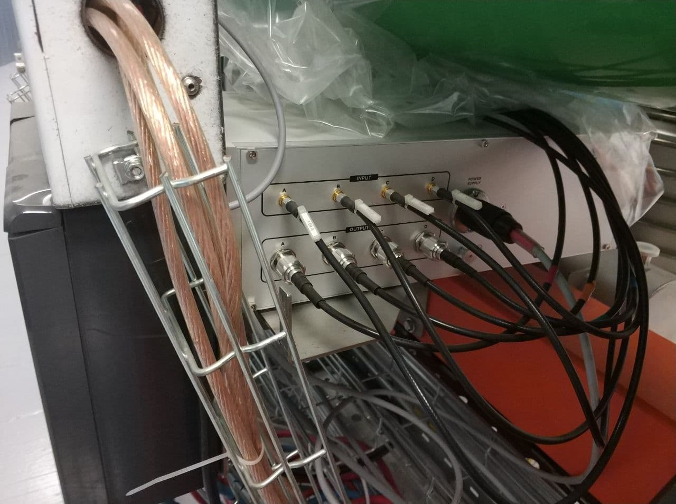
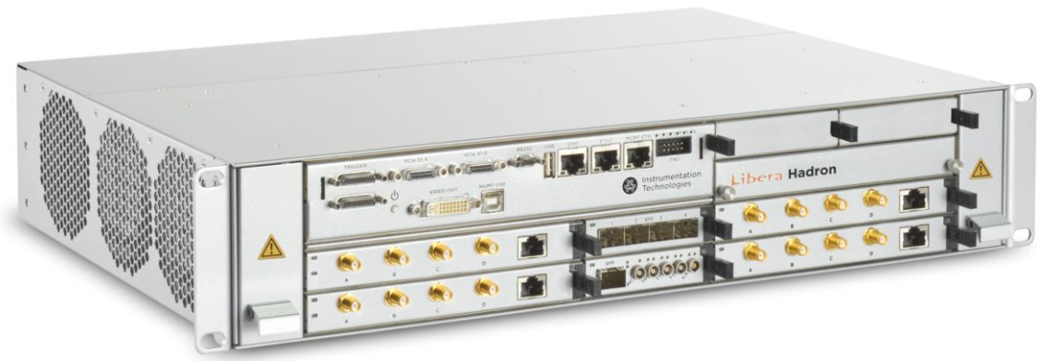
Аппаратура сбора данных
Amplifier110 (Instrumentation Technologies, Slovenia) – широкополосный усилитель с регулируемым усилением(G=-50 – +60 dB, BW=55MHz)
4-канальный предусилитель прямо на разъеме пикапа.
Libera HADRON (Instrumentation Technologies, Slovenia):
4 BPM процессора, в каждом
4 АЦП 16 бит x 250МГц
260MS буфер сырых данных АЦП (>1с)
67MS буфер вычисленного положения пучка (67c при Frev=1MHz)

Slide 4
Сигнал с пикапа бустера на инжекции 02.11.2022
Сигнал на пластинах 12 пикапа Бустера на инжекции.
Ку=50дБ
Vp-p=2 мВ
SNR=26 dB (20 раз)
Сигнал на пластинах 12 пикапа Бустера, задержка 1.8с – ускорение после 2 стола.
Ку=50дБ
Vp-p=4.2 мВ
SNR=33 dB (44 раза)

Slide 5
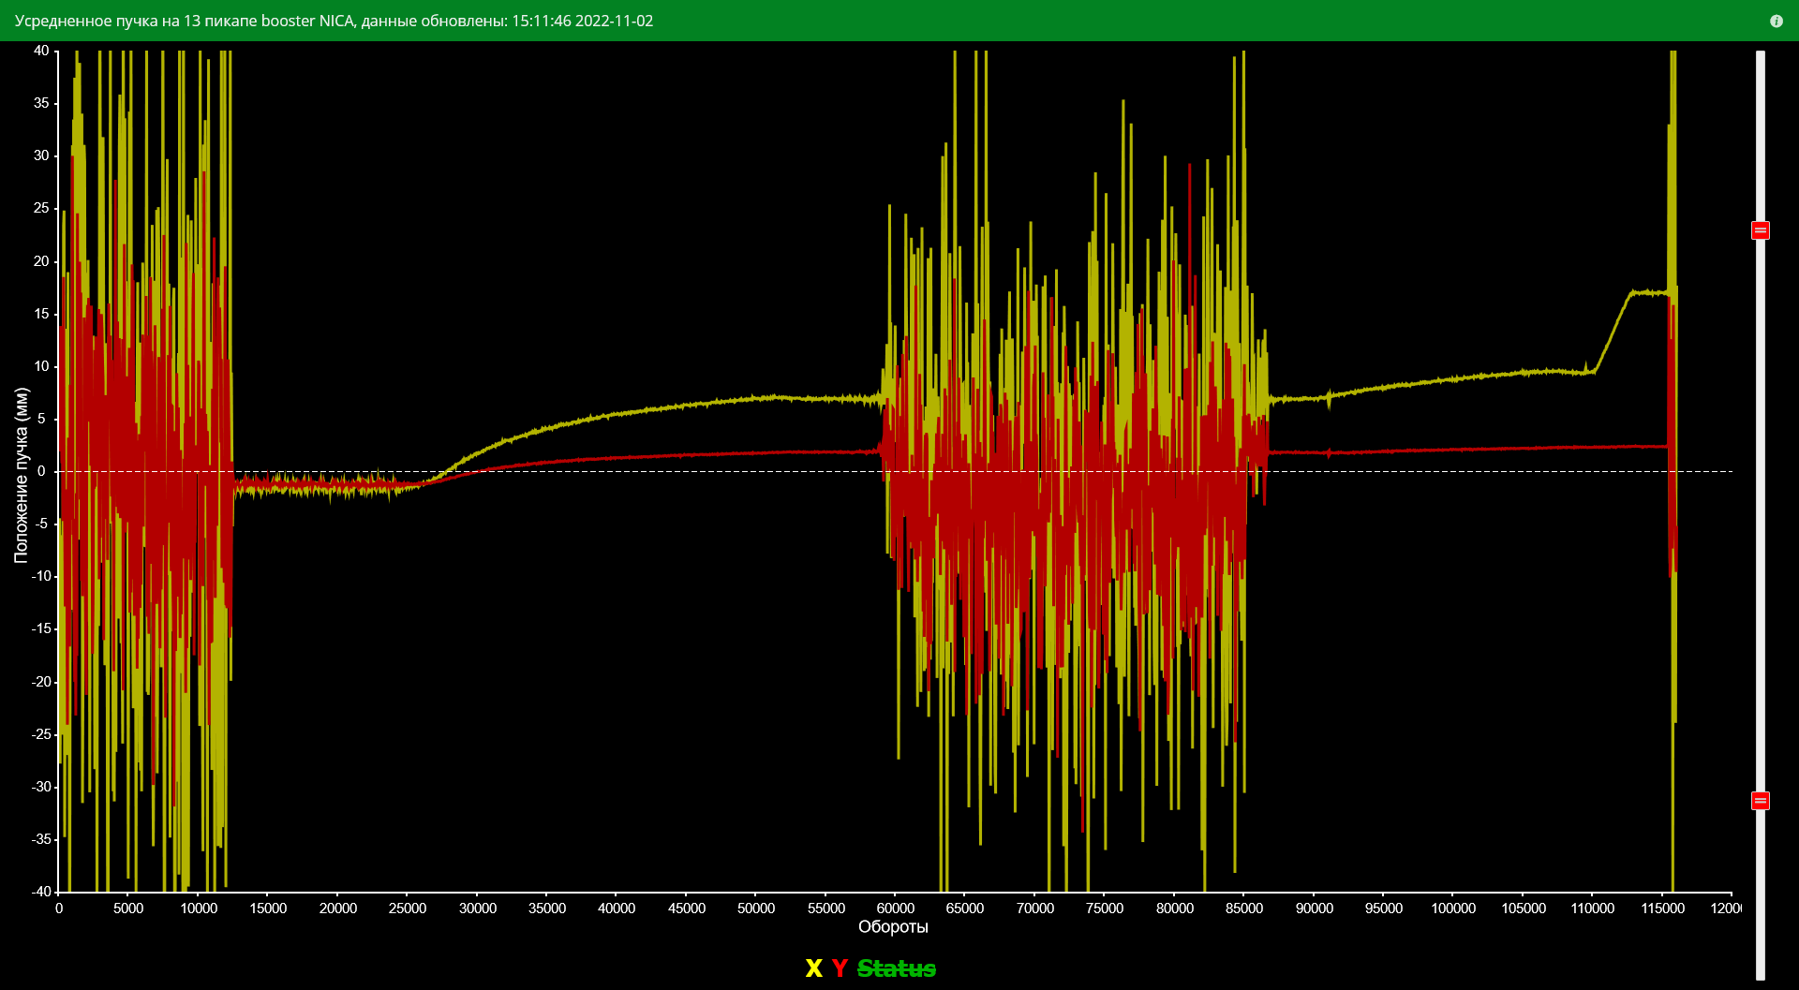
Орбита пучка Бустера от инжекции до вывода, сеанс ПНР4
Хорошая точность вычисления положения узкополосным алгоритмом (NBA) от момента захвата ВЧ до вывода в канал даже при низкой интенсивности.

Slide 6
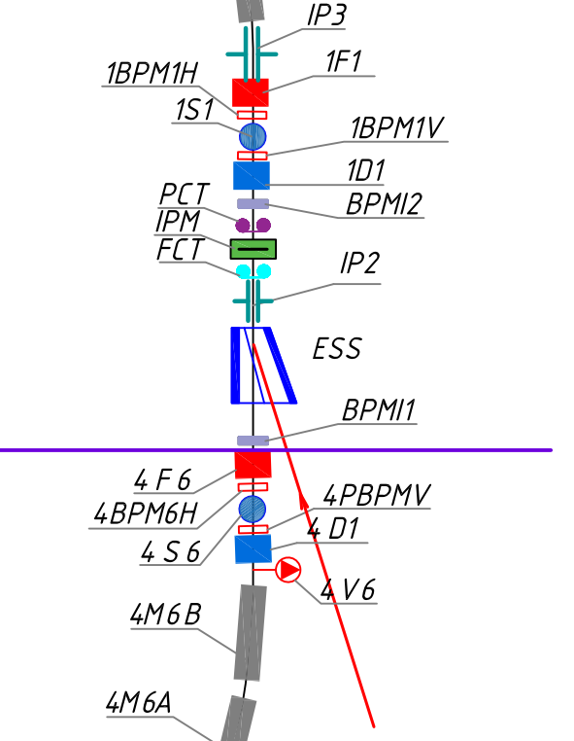
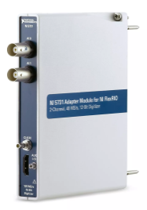
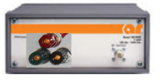
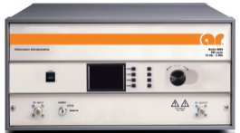
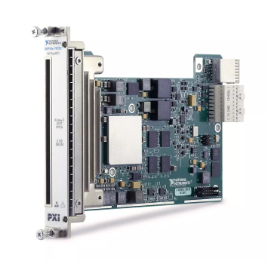
Измерения бетатронных частот на бустере
RF Amplifier AR800A3A:
800 W @ 50 ohm, 10kHz-3MHz BW
1:6 Impedance transformers,
±1200V on IP2
NI PXIe-7975 FPGA module with custom 14 bit 100MHz DAC adapter

Slide 7
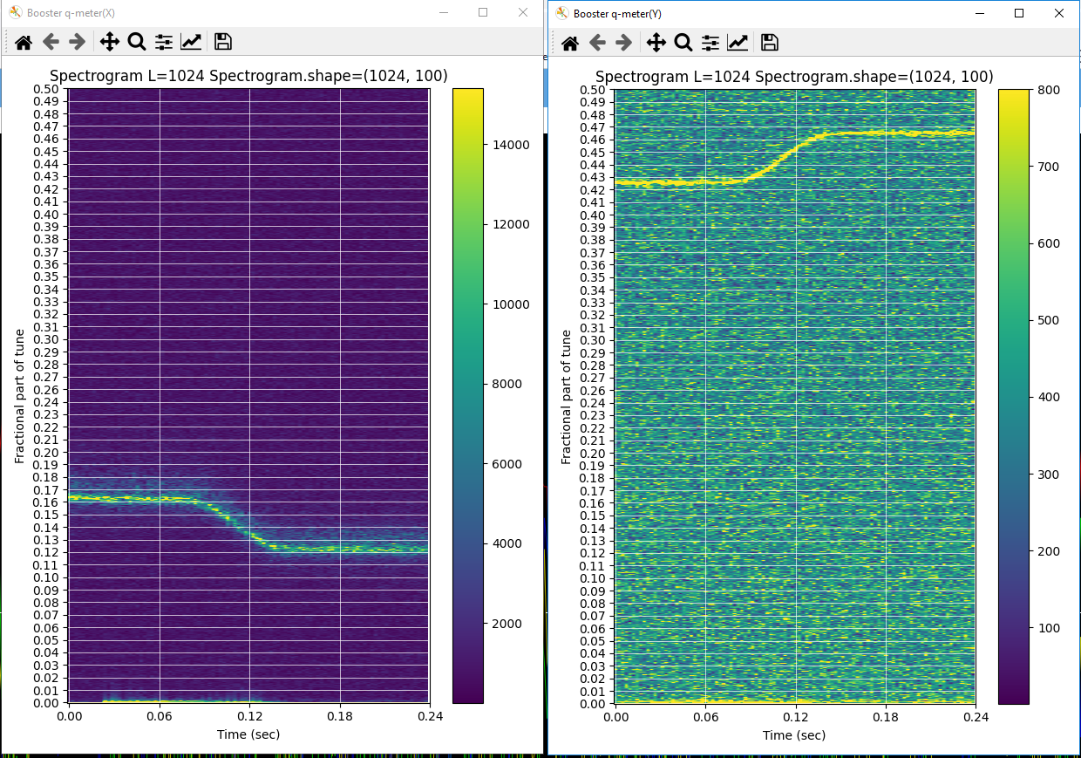
Измерения бетатронных частот на бустере
He1+ E=200 MeV, B= 6078,4 Gs, h=1
There are 3 main power supplies:
Current in B magnets: I₀
Current in F lenses: I_{F}=I₀-I₁
Current in D lenses: I_{D}=I₀-I₁+I₂
where
I₁=k1*I₀ – current subtracted from F and D;
I₂=k2*I₀ – current added to D lenses.
Gradually changing k1=0.032,k2=0.06 to k1=0.025, k2=0.06

Slide 8
Однократное возбуждение пучка ударом
Тиристорные ключи
Кикер
Источник
питания
Расчетное напряжение между пластинами
Одновременная зарядка пластин за время ~100мс. Величина напряжения ИП определяет силу удара.
Индивидуальная разрядка пластин. Длительность ударного импульса регулируется изменением времени задержки между коммутаторами.
Расчетное отклонение пучка: около 2мм во всем диапазоне энергий пучка бустера.
Необходимо изменение амплитуды и ширины импульса в процессе ускорения.

Slide 9
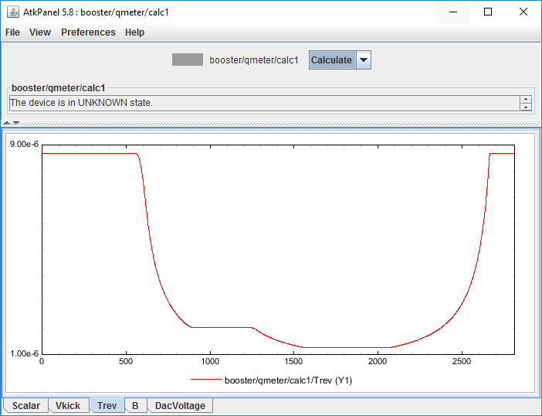
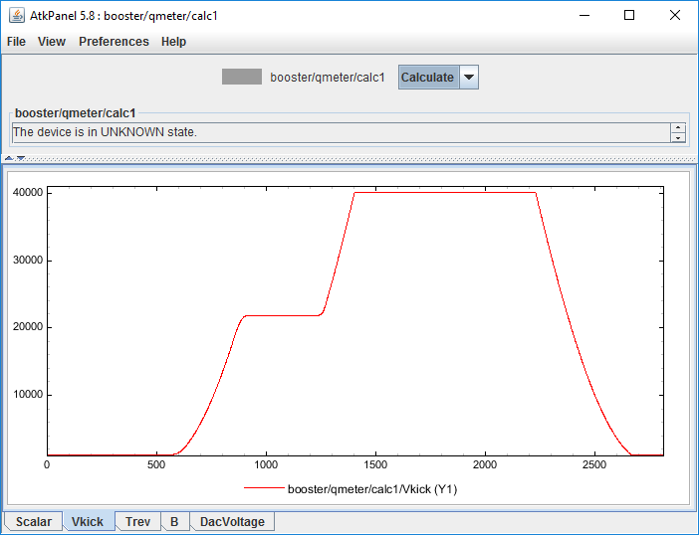
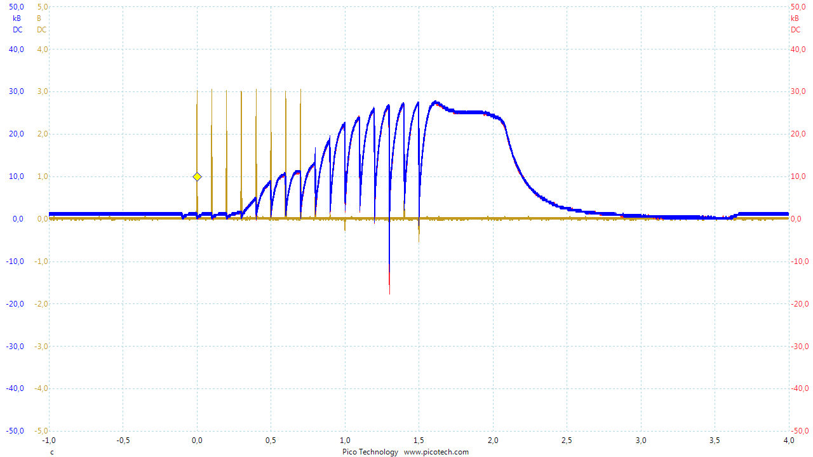
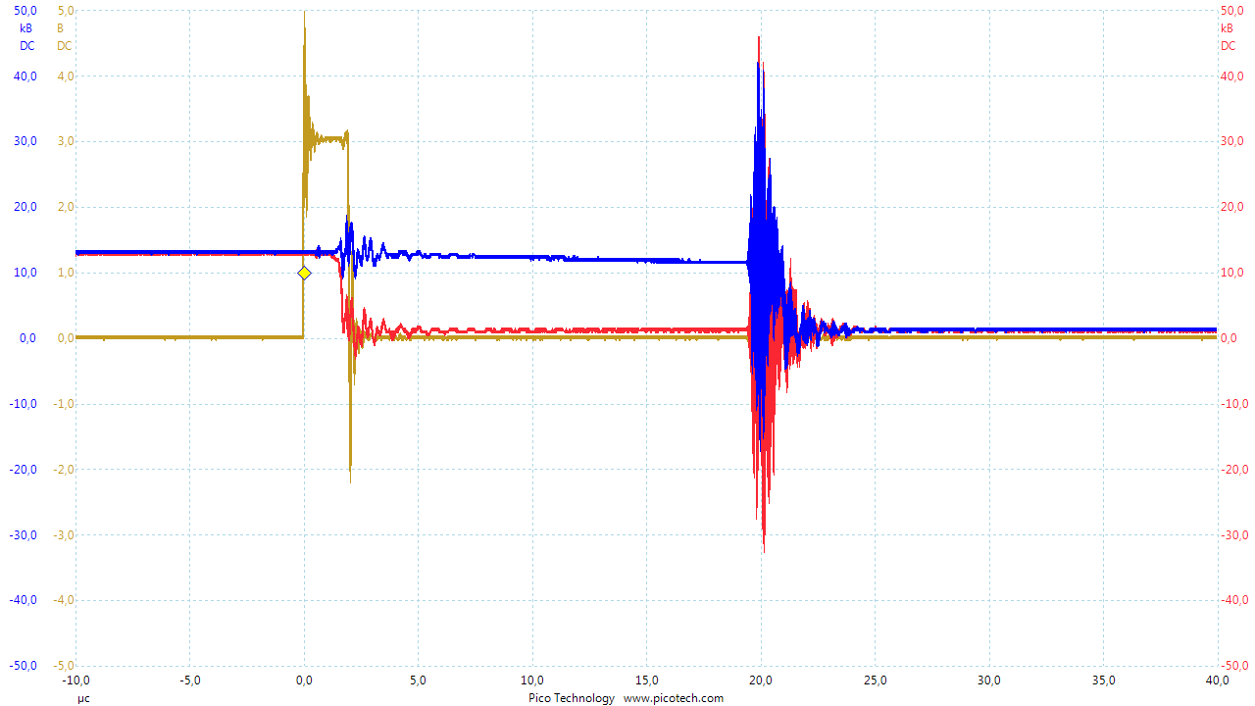
Однократное возбуждение пучка ударом на Бустере
TANGO устройство вычисляет время оборота и напряжение источника в зависимости от времени при каждом изменении поля и обновляет события в системе синхронизации, запускающие ключи. ЦАП задает величину зарядки ВВ источника.
Напряжение с делителей на пластинах, срабатывание каждые 100 мс.
Срабатывание ключей разнесено по времени.

Slide 10
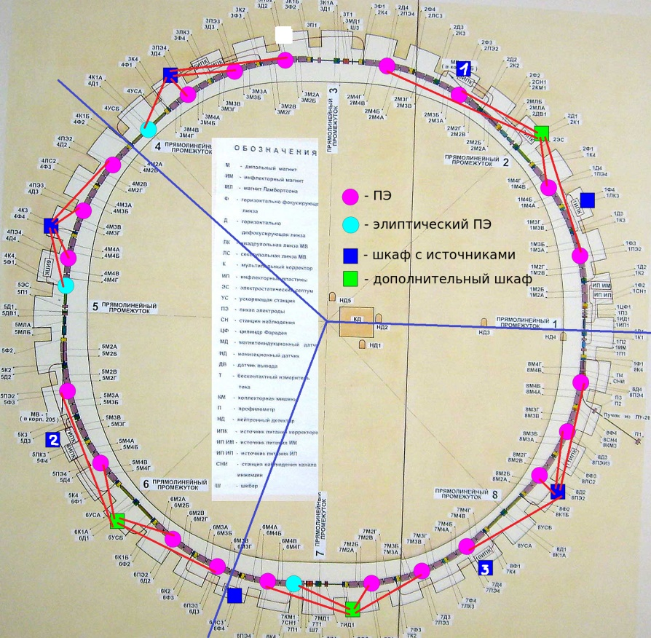
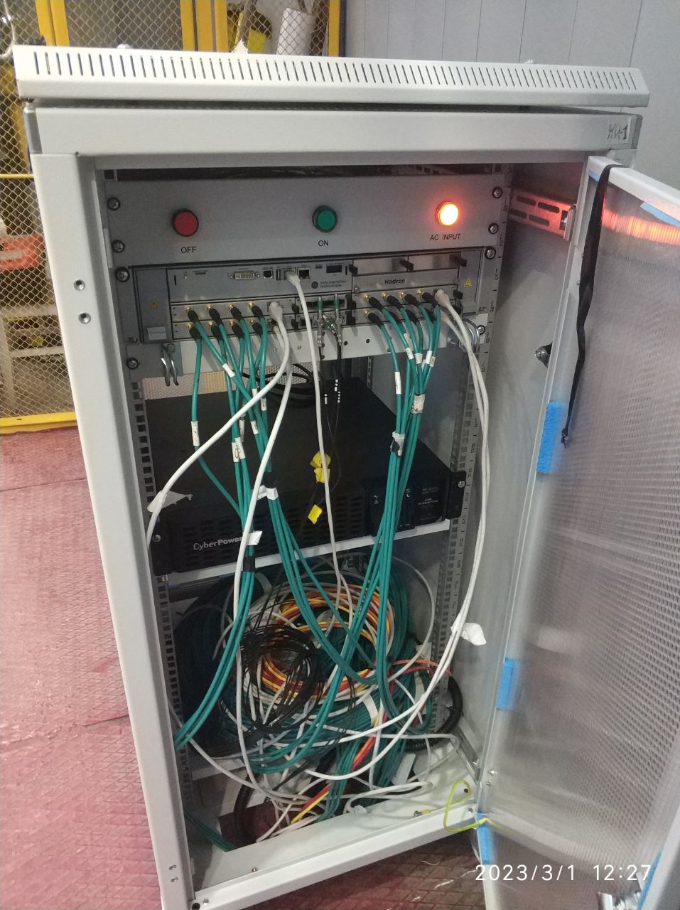
Установка оборудования Libera Hadron на Нуклотроне
Июнь-сентябрь: установка 6 устройств Libera Hadron (24 пикапа) в дополнительные шкафы на внешнем периметре Нуклотрона, 24 усилителя Amplifier110 на кольце, прокладка согласованных по длине кабелей ВЧ, сигналов запуска, machine clock 10Мгц, сигнала ВЧ Нуклотрона.
Борьба с наводками ВЧ.

Slide 11
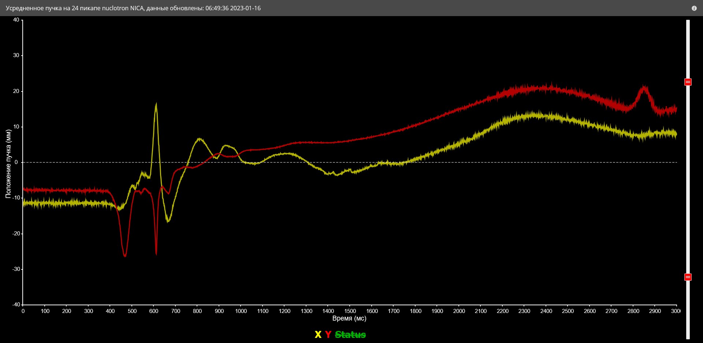
Измерения положение пучка Нуклотрона на BPM19 в течении цикла
Большие ошибки в измерении положения пучка методом NBA на Нуклотроне на пикапах, расположенных рядом с ускоряющими станциями. Причина – высокий уровень помех на частоте ВЧ.

Slide 12
Сигнал с пластин пикапа 19 после инжекции и в начале подъема поля.
При масштабировании видно, что наводка от ВЧ (к которой чувствителен алгоритм NBA) составляет треть от амплитуды сигнала. Возможные варианты решения – использование 2 гармоники ВЧ.

Slide 13
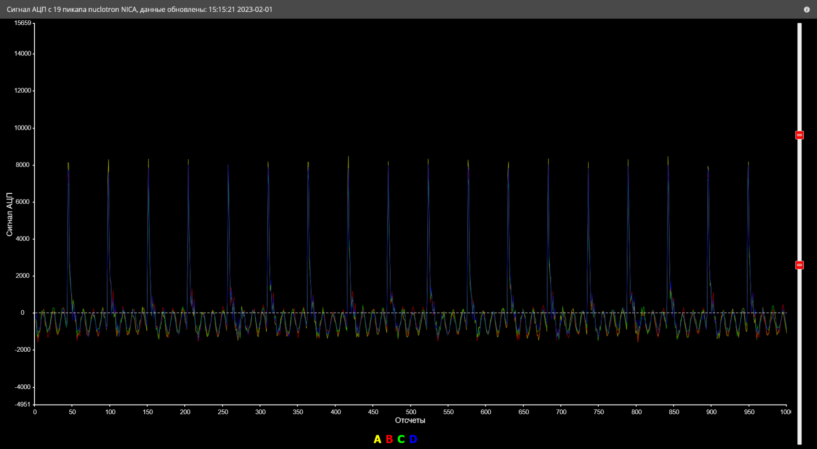
Сигнал с пластин пикапа 19 на столе вывода (01.02.23, работает СЭО)
Ку=50dB
При работающей СЭО, соотношение сигнала к наводке ВЧ сильно (около 8-10 раз) увеличилось - меньше потери, выше линейная плотность заряда.

Slide 14
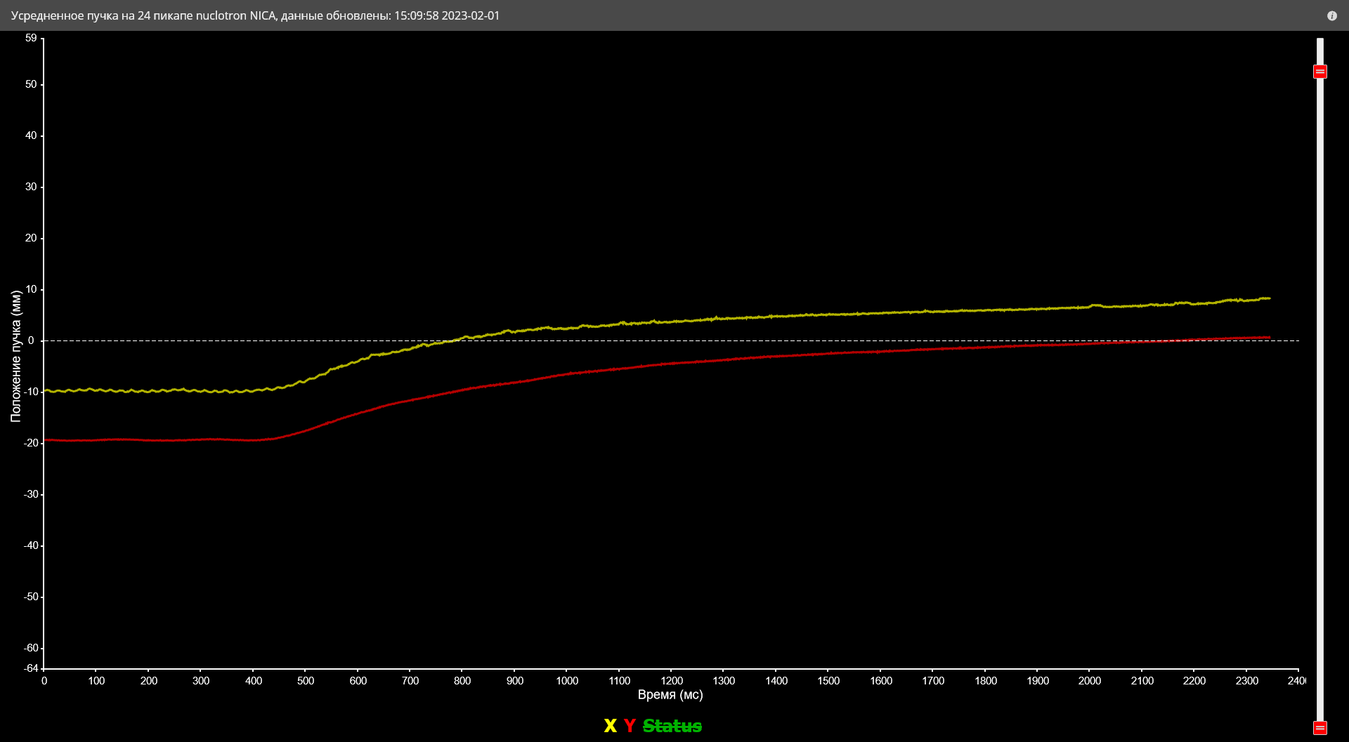
Положение пучка, алгоритм BBB, пикап 19 (01.02.23, работает СЭО)
При работающей СЭО, алгоритм bunch-by-bunch показывает хорошие результаты.

Slide 15
Проблемы измерения положения пучка на Нуклотроне
1) Большая наводка на пикапах около ускоряющих станций (на Бустере отсутствует). При интенсивности порядка 8e6 Xe и существующем уровне потерь в процессе ускорения, адекватные измерения положения пучка (а значит и динамической коррекции орбиты) в Нуклотроне возможны только при включенной СЭО с помощью bunch-by-bunch алгоритма. Для работы узкополосного алгоритма необходимо использовать вторую гармонику ВЧ.
2) Несколько пикапов имеют существенно больший уровень наводок, чем остальные. Часть пикапов необходимо вскрывать для проверки соединения экранов с землей. Возможно довести число полностью рабочих пикапов до 23 по Х, и до 20 по Y.
3) Для измерения бетатронных частот необходим более сильный удар, чем у имеющейся системы. В сеансе на столе вывода были проведены измерения с помощью однократного удара инжекционным кикером. Возможно надо предусмотреть систему подобную системе Бустера.

Slide 16
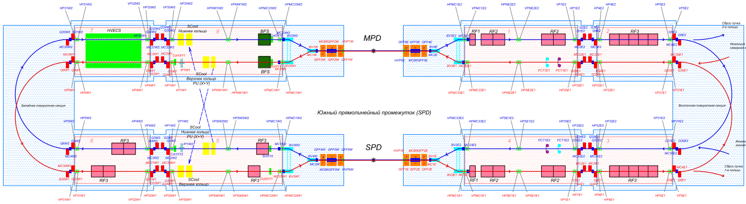
Измерения положения пучков коллайдера
Diagonal-cut BPM near F lenses (X) | 24 + 24
Diagonal-cut BPM near D lenses (Y) | 22 + 22
Pick-up in straight sections (X/Z) | 20 + 20
Strip Line Monitors (X/Y) | 4
Total number of 2-channel preamplifiers | 92
Total number of 4-channel preamplifiers | 40
Total number of Amplifier110 devices | 96
Total number of Libera Hadron devices | 22 + 2(SLM)
Total number of racks (2 Libera devices in rack) | 12
Estimated RG223 cable length | 20 km
X and Y arc BPMs have to be combined together to be used in Libera Hadron BPM module.
Cable lengths have to be adjusted to take into account beam flight time between pickups.

Slide 17
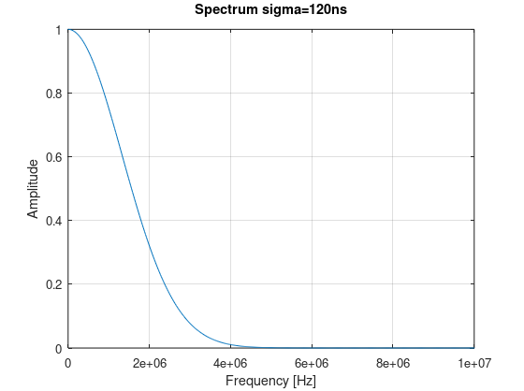
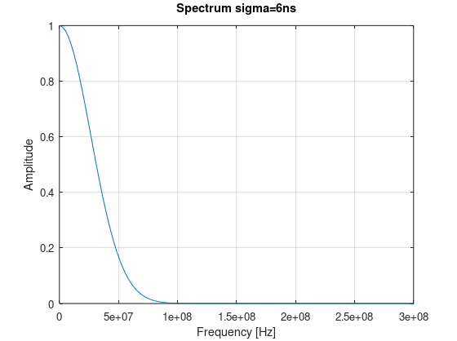
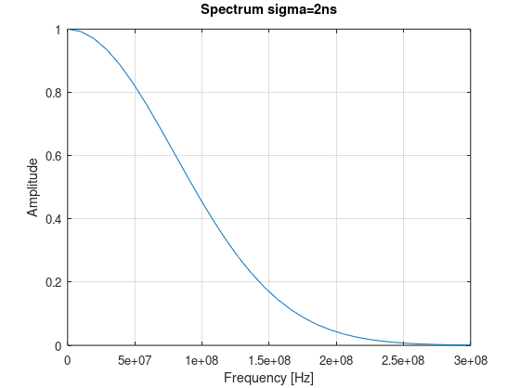
Измерения положения пучков коллайдера
Три различных режима работы коллайдера с существенно разными параметрами пучка:
Накопление с барьерами RF1, f=0.522-0.587 MHz,σ_{t}=120ns
Ускорение на частоте RF2, f=11.484 - 12.914 MHz, h=22, σ_{t}=6ns
Столкновения на частоте RF3, f=34.452 - 38.742 MHz, h=66, σ_{t}=2ns
Начальный этап (commissioning) может быть с низкой интенсивностью.
σ_{f}=1.3MHz
σ_{f}=26MHz
σ_{f}=80MHz
Частота оцифровки Libera Hadron Fs=250MHz. Fs/2 обозначена красной чертой.

Slide 18
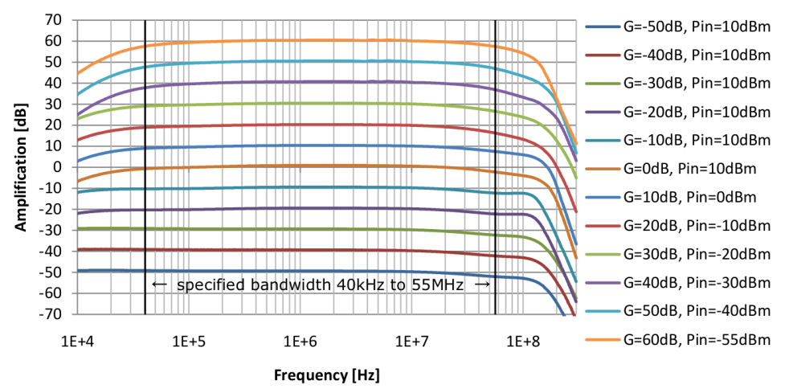
Измерения положения пучков коллайдера
Полоса Amplifier110
Полоса Amplifier110 при Kу=0dB
В режиме столкновений пикап должен быть нагружен на 50 Ом для уменьшения импеданса камеры. Разработан предусилитель с удаленным переключениям входного сопротивления и включения интегратора.
PU@50
Интегр.
*
=

Slide 19
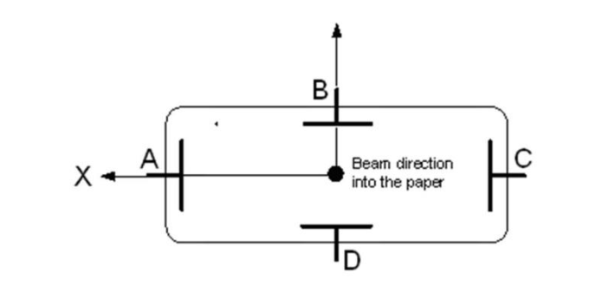

Выбор алгоритма вычисления положения пучка
Положение пучка вычисляется методом “difference-over-sum” за некоторый интервал времени, например длительность сгустка (bunch-by-bunch), оборот (turn-by-turn) либо некоторое число оборотов.
В формулу можно подставлять различные величины: пиковые значения сигналов (JPARC, RHIC, FNAL, CERN SPS), интегралы после восстановления базовой линии (CERN PS, GSI SIS-18), интеграл от модуля сигнала (FNAL), корень из суммы квадратов (KEK, GSI, Libera Hadron алгоритмы bbb и tbbb), амплитуда на частоте ВЧ (или гармонике ВЧ) - narrow-band алгоритм (Libera Hadron nba алгоритм) [1].
[1] A. Reiter, R. Singh. Comparison of beam position calculation methods for application in digital acquisition systems, 2018. Nuclear Inst. and Methods in Physics Research, A 890 (2018) 18–27

Slide 20
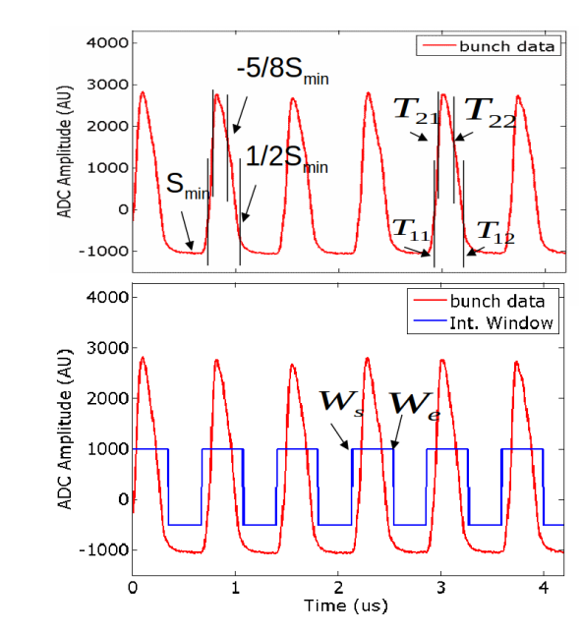
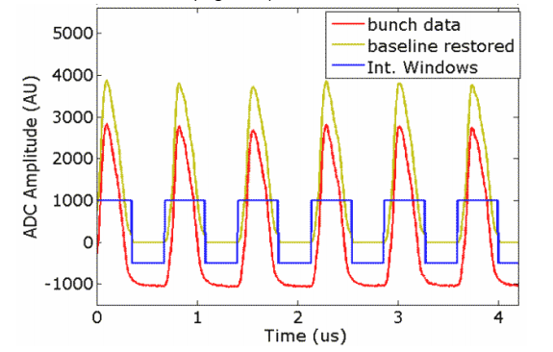
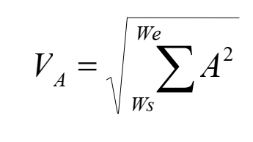
Libera Hadron bunch-by-bunch алгоритм (RSS, root-sum-square)
Определение границ сгустка
Восстановление базовой линии
Вычисление энергии сигналов в окне
Определение границ сгустка
Определение окна вычислений
Восстановление базовой линии
Вычисление энергии сигналов пластин в окне
Вычисление положения банча

Slide 21
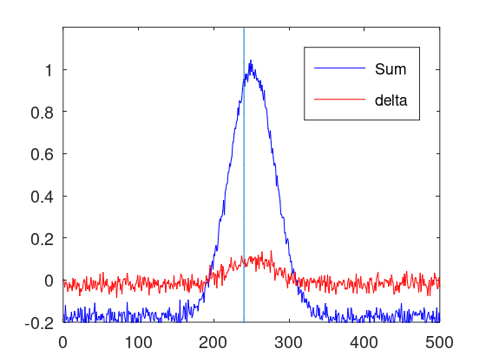
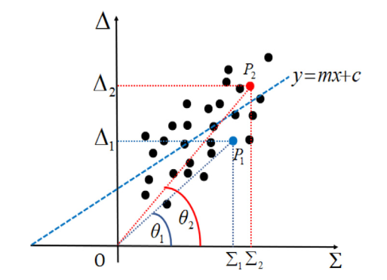


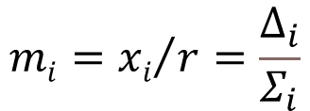


Метод наименьших квадратов (для N измерений):
Алгоритмы на основе метода наименьших квадратов (ordinary linear squares, OLS)
$$Σ_{i}$$
$${mi=xi}/r=\frac{Δ_{i}}{Σ_{i}}$$
$$Δ_{i}$$
- одно измерение положения пучка.
1) 𝛥 = ⟨𝑚⟩𝛴 = ⟨𝑥⟩/r*𝛴 – пропорция
2) 𝛥 = ⟨𝑚⟩𝛴+с = ⟨𝑥⟩ / r *𝛴+с – прямая линия
Фитирование прямой линией дает более надежные оценки положения пучка: не требует восстановления базовой линии, обладает иммунитетом к смещениям АЦП и дрейфам усилителей, а также хорошую устойчивость к низкочастотным помехам, но более громоздкие вычисления.
[1] A. Reiter, R. Singh, O. Chorniy. Statistical Treatment of Beam Position Monitor Data, 2016, arXiv:1609.01332.8

Slide 22
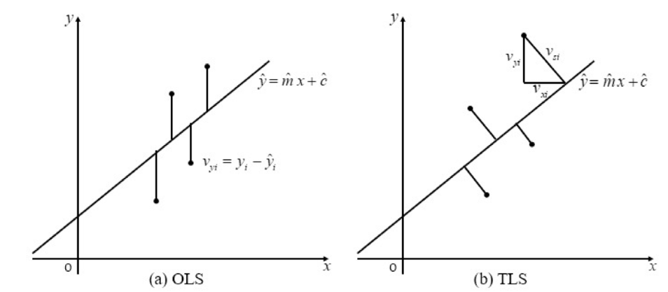
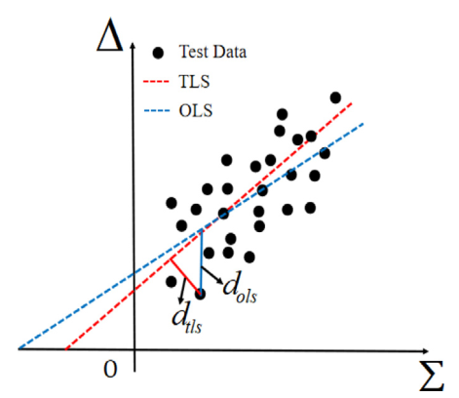


Алгоритмы на основе метода наименьших квадратов (total linear squares, TLS) [1]
В методе OLS учитываются только ошибки в разностном сигнале. В методе TLS учитываются ошибки и в разности и в сумме, что может улучшить результаты при плохом соотношении сигнал-шум.
, где
“In some typical applications, the accuracy of the parameter estimation applying the TLS algorithm improved up to 10–15 times compared to the OLS method.”
[1] Xiaojuan Wei, Min Li at al. An improved method of bunch-by-bunch beam position calculation in a heavy-ion synchrotron, 2022. Nuclear Inst. and Methods in Physics Research, A 1021 (2022) 165947

Slide 23
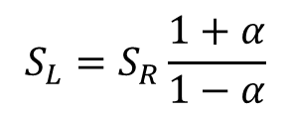
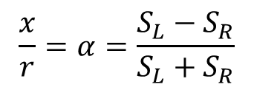
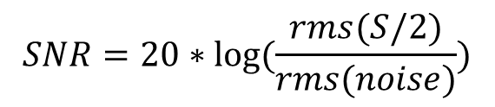
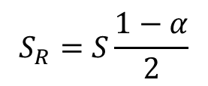
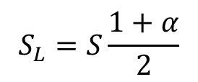
Симуляция и сравнение алгоритмов в Octave
$$\frac{x}{r}=α=\frac{S_{L}−S_{R}}{S_{L}+S_{R}}$$
- где r- радиус камеры, S_{L}, S_{R} – сигналы с пластин
$$S_{L}=S_{R}\frac{1+α}{1−α}$$
1)
- сигналы с пластин пропорциональны
$$S_{L}=S\frac{1+α}{2}$$
2)
- Сигналы с пластин при заданной сумме S (Гаусс с заданной σ_{t})
$$S_{R}=S\frac{1−α}{2}$$
3)
$$SNR=20∗log⁡(\frac{rms(S/2)}{rms(noise)})$$
- К сигналам пластин добавляем белый шум с заданным отношением rms шума к rms половины суммы сигнала.

Slide 24
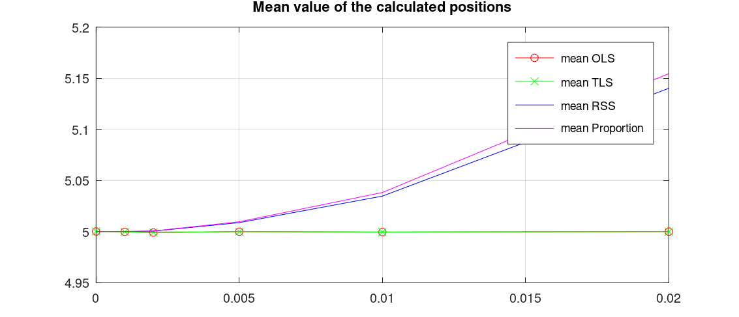
Сравнение эффективности алгоритмов при сдвиге сигнала одной пластины
мм
Относительное смещение
Сдвиг на одной пластине от 0 до 2% от амплитуды сигнала. Заданное положение пучка 5мм.

Slide 25
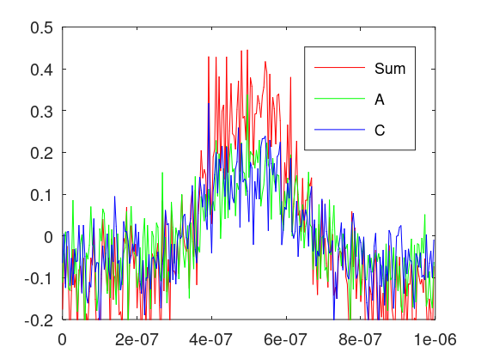
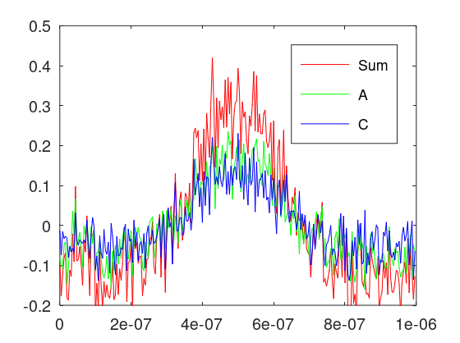
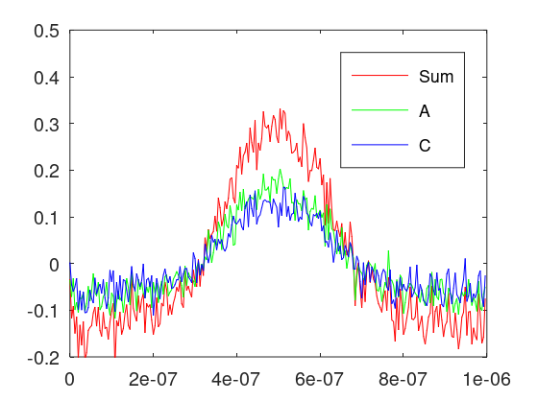
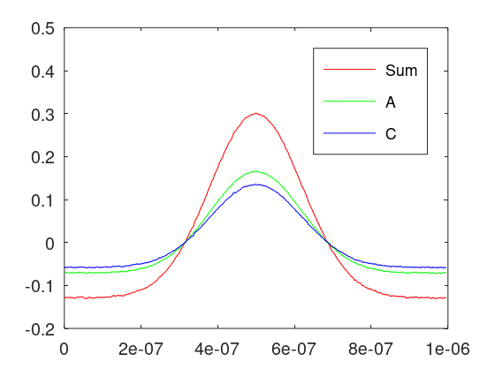
Симуляция сигналов с пластин для различных соотношений сигнал-шум , σ_{t}= 120 ns
SNR=1dB
SNR=5dB
SNR=10dB
SNR=40dB
Длина банча: σ_{t}= 120 ns (накопление в коллайдере)
Частота обращения: Frev =0.5 MHz
Радиус камеры: r = 50 мм
Отклонение: x = 5 мм
Частота оцифровки: Fs = 250 MHz

Slide 26
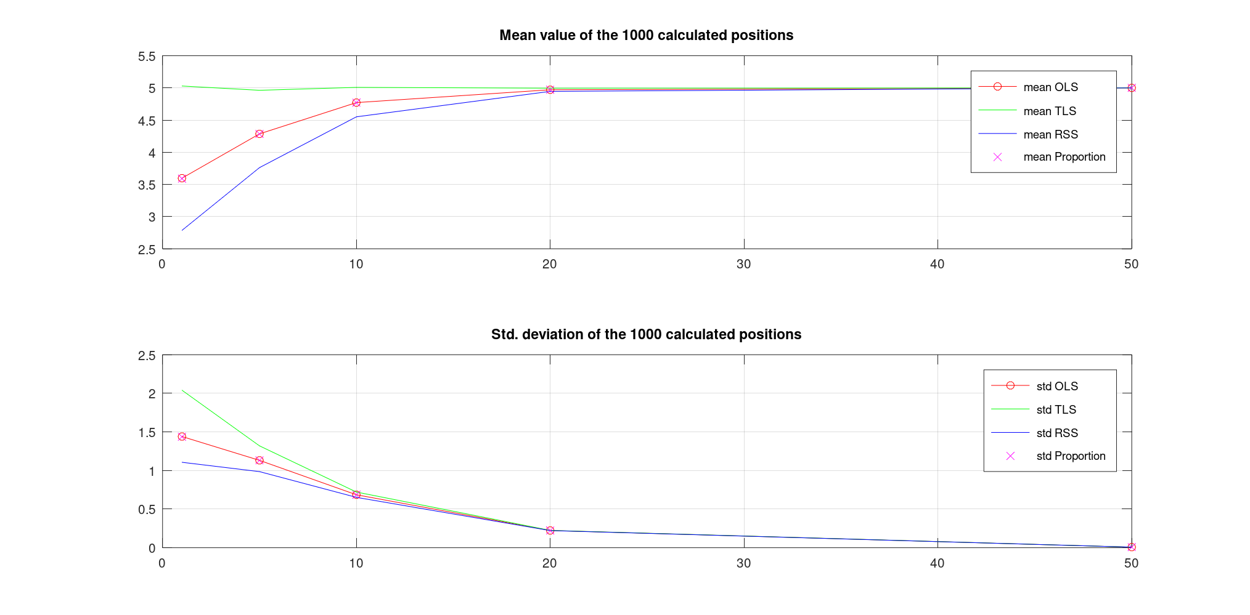
Сравнение точности алгоритмов для различных соотношений сигнал-шум, σ_{t}=120ns
mm
SNR, dB
mm
mm
SNR, dB
Total Least Squares (TLS) дает лучшее среднее при SNR<20dB.
Ordinary Least Squares(OLS) и пропорция дают одинаковые результаты.
При SNR<20dB необходимо усреднять измерения для получения точности 0.1 мм

Slide 27
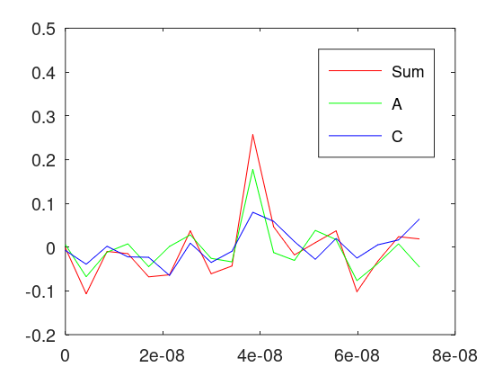
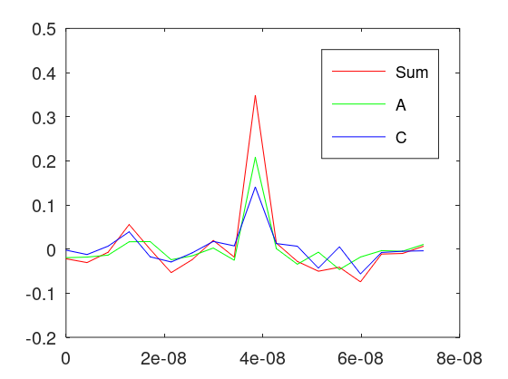
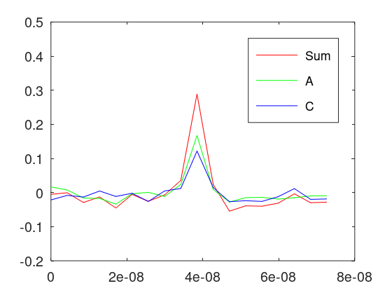

Симуляция сигналов с пластин для различных соотношений сигнал-шум , σ_{t}= 2 ns
SNR=1dB
SNR=5dB
SNR=10dB
SNR=40dB
Длина банча: σ_{t}= 2 ns (режим столкновений в коллайдере)
Частота следования банчей: Fb = 13 MHz
Радиус камеры: r = 50 мм
Отклонение: x = 5 мм
Частота оцифровки: Fs = 250 MHz - 18 точек на всю длину периода

Slide 28

Сравнение точности алгоритмов для различных соотношений сигнал-шум, σ_{t}= 2 ns
mm
SNR, dB
mm
SNR, dB
Среднее значение сходится к заданному смещению (быстрее всего у Total Least Squares).
Стандартное отклонение в >5 раз больше, чем в случае с длинным сгустком, необходимо еще большее усреднение (например по 22 банчам - 1 оборот).

Slide 29

Разбивка потока оцифрованных сигналов с пластин на сгустки
Жесткая привязка вычислений к сгустку не обязательна, но дает выше точность.
Разбивку на сгустки проще всего сделать при помощи сигнала ВЧ (RF1, RF2). Необходимо динамическое переключение источника ВЧ.
Программным порогом (от суммарного сигнала) можно выбрать наиболее релевантные данные.

Slide 30

Реализация алгоритма ordinary least squares (OLS) в FPGA
Перепрограммируемые осциллографы NI PXIe-5170:
  4(8) канала, 14 бит
  250 МС/c
  100 МГц аналоговая полоса
  FPGA Kintex-7 325T
  1.5 Гб встроенная динамическая память DRAM
  Программирование прошивки FPGA через Labview FPGA (диаграммы, VHDL, встроенные библиотеки)
  Интерфейс с внешним миром через Labview или Tango (C API)
  Аналогичные осциллографы используются на БТТ Бустера и Нуклотрона.

Slide 31


Реализация алгоритма ordinary least squares (OLS) в FPGA
Процесс в FPGA работает на частоте ADC/2=125MHz, каждый такт доступны 2 новые точки АЦП с каждого канала. Вычисление каждый такт через автомат состояний:
IDLE: Ожидание фронта сигнала ВЧ.
ACCUM: считывание измерений АЦП A_{i}, B_{i}, C_{i}, D_{i}. Вычисление Σ_{i}=A_{i}+C_{i} и ∆_{i}=A_{i}-C_{i}. Накопление 5 сумм: Σ_{i}, ∆_{i}, Σ_{i}·∆_{i}, Σ_{i}·Σ_{i} , N(число точек) пока превышается порог по сумме.
CALC: вычисление положения используя набранные суммы.
α=
READY: Запись результата в память, передача потока результатов (с частотой следования банчей) в контроллер.
Переход в IDLE
Потребление ресурсов FPGA для реализации OLS – несколько процентов

Slide 32

Современные перепрограммируемые осциллографы NI
Как вариант для построения высокоточного измерения с выделенного пикапа (например измерения q)

Slide 33

Альтернативная система расчета положения пучка
Куплено 4 (полный комплект на 1 SLM) перепрограммируемых осциллографа NI PXIe-5164:
  2 канала, 14 бит
  1 Гс/c
  400 МГц аналоговая полоса
  Перепрограммируемая прошивка FPGA Kintex-7 410T

Slide 34
Текущее состояние по поставкам устройств Libera Hadron
№ | Наименование аппаратуры | Установка | Кол-во на 30.03.2023 | Кол-во план
1 | Комплект Libera Hadron + 4 Amplifier110 | Бустер | 8 | 8
2 | Комплект Libera Hadron + 4 Amplifier110 | Нуклотрон | 6 | 6
3 | Комплект Libera Hadron + 4 Amplifier110 | Коллайдер | 6 | 22+2
4 | Комплект Libera Hadron + 4 Amplifier110 | поставка | 4
 |  |  | 24 | 36+2
Вариант высвободить 6 комплектов Нуклотрона для использования на коллайдере. Теоретически возможно использовать устройства Бустера для диагностики и Бустера и Нуклотрона, поскольку пучки существуют в разное время:
Сделать аналоговые ключи для переключения сигналов с пластин и ВЧ
Сделать широкополосные усилители для Нуклотрона, возможно с удаленной регулировкой Kу, для замены Amplifier110
Перебросить кабели в стойки Бустера
Настроить систему синхронизации для смешивания сигналов стартов Бустера и Нуклотрона.

Slide 35
Спасибо за внимание!

Slide 36
Дополнительные материалы

Slide 37
Система диагностики
№ | Наименование аппаратуры | Кол-во на 06.02.2023 | Кол-во 2023 поставка, контракт (поставщик) | Кол-во план
1 | Стойка 19’’ 42U | 12 |  | 12
4 | Устройство сбора и обработки данных BPM Libera Hadron в комплекте с усилителями Amplifier110 | 6 + 6 на нуклотроне | 2 (оплачены, проблемы с доставкой) 2 (100-00847 Азимут фотоникс, поставка 06.2023) | 24 (22 рег. пикапы + 2 SLM)
5 | Источник питания PPWS8. | 15 |  | 15
6 | Кабель коаксиальный с двойным экраном RG223 | 19+1 км |  | 20
7 | Предусилители 2- и 4-канальные | 0+0 | Изготовление печатных плат, конец 2023 | 92+48
8 | Сборка кабельная RG 223, SMA-SMA для предусилителей, 2м, 8м, 12м | 0 | НКТ, поставка середина 2023 | 400

Slide 38
Система диагностики
№ | Наименование аппаратуры | Кол-во на 06.02.2023 | Кол-во 2023 поставка, контракт (поставщик) | Кол-во план
1 | Стойка 19’’ 42U | 4 |  | 4
2 | Крейт NI PXIe-1084, 8 слотов | 4 |  | 4
3 | Контроллер PXIe-8840 | 4 |  | 4
4 | Трансформатор тока Bergoz NPCT. | 2 |  | 2
5 | Трансформатор тока Bergoz FCT. | 2 |  | 2
6 | Усилитель Femto DUPVA-1-70. | 2 |  | 2
7 | Осциллограф NI PXIe-5170R (4 ch,14 bit, 100MHz, 250 Ms/s) | 2 |  | 2
8 | Стрип-лайн монитор (SLM) | 0 | Необходима конструкторская доработка | 4
9 | Осциллограф NI PXIe-5164 (2 ch, 14 bit, 400MHz, 1GS/s). | 4 |  | 4

Slide 39

Strip-Line monitors at collider
4 SLM monitors on both sides of IPs.
Can detect position of both beams simultaneously.
The bunch length should be shorter than the SLM strip length to prevent signal overlapping.

Slide 40


Slide 41

port1
port2
The bunch length should be shorter than the strip length to prevent signal overlapping.
2l/c

Slide 42


SLM prototype
Aperture of plates D=148mm, length L=1040mm.
4 RF ports on each side to get beams position signals.

Slide 43
SLM test bench
SLM prototype with conducting bar
network analyzer;
signal generator(s);
oscilloscope;
Libera Hadron;
Amplifier110 with power supply.

Slide 44
SLM plates impedance adjusting
Adjust gap between plates and vacuum chamber to achieve 50 Ohm impedance.
Minimize reflection by measuring S11 and S22 using network analyzer.
Achieved 50±10 Ohm up to 250MHz.
Plate1
Plate2
Plate3
Plate4

Slide 45


SLM prototype measurements with movable bar(s)
Impedance of coaxial line produced SLM and bar at the center is 213 Ohms.
Bar is loaded by resistor matched to SLM impedance, plates are loaded by 50 Ohms.
Test signal is similar to bunch at collisions:
Gaussian pulse amp=0.3V, σ=2ns, full width at half maximum FWHM=4.7ns, repetition frequency f=13MHz.
Power spectrum of the signal is < 250MHz.
50
Vp
66
50
50
213

Slide 46

SLM prototype measurements
Signal on upstream (yellow) and downstream (blue) ports of SLM.
Peaks on downstream port signal are separated by time T=2L/c.
No signal on downstream port in case of ideal matching.

Slide 47



SLM prototype measurements
Bar is centered.
Bar is shifted to the edge of SLM aperture
Colliding beams simulation: 2 bars are fed from opposite sides.

Slide 48
Альтернативная система расчета положения пучка
Куплено 4 (полный комплект на 1 SLM) перепрограммируемых осциллографа NI PXIe-5164:
  2 канала, 14 бит
  1 Гс/c
  400 МГц аналоговая полоса
  Перепрограммируемая прошивка FPGA Kintex-7 410T

